Slide 1
3.6 説明変数が数量型＋因子型の統計モデル

Slide 2

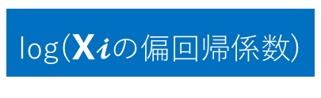
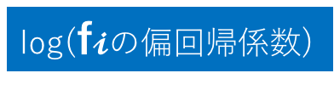
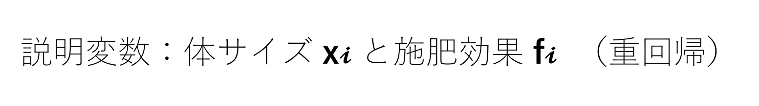
説明変数：体サイズ x$𝓲$ と施肥効果 f$𝓲$ （重回帰）
3.6 説明変数が数量型＋因子型の統計モデル
logλ$𝓲$ = β1 + β2x$𝓲 +$β3d$𝓲$
ここまでのおさらい
log(f$𝓲$の偏回帰係数)
種子数の平均
Log(切片)
花 i のサイズ
花 i の施肥の有無（ f$𝓲$ を1, 0化したもの）
リンク関数（対数）
log(x$𝓲$の偏回帰係数)
線形予測子

Slide 3
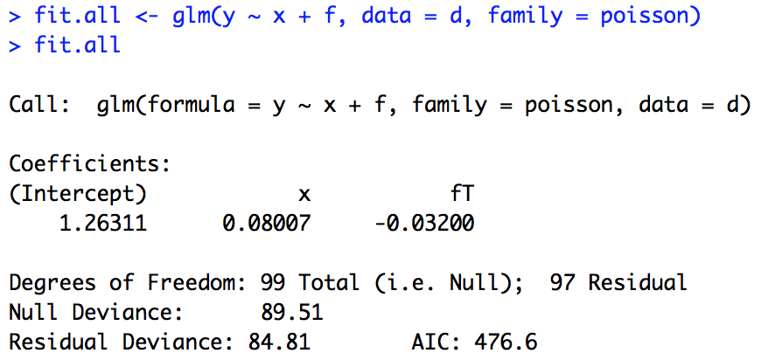
3.6 説明変数が数量型＋因子型の統計モデル
実際にやってみる
切片が1.26、xの偏回帰係数が0.08、fがT（肥料あり）の偏回帰係数が-0.032？
つまり、サイズが1増えると種子が0.08個増えると解釈できる？
そして、肥料をあげると種子が0.032個減ると解釈できる？
・・・今回は対数リンク関数を用いているので違う

Slide 4
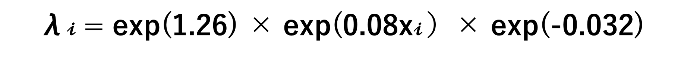

3.6 説明変数が数量型＋因子型の統計モデル
Rで求めた回帰式
肥料あり：logλ$𝓲$ = 1.26 + 0.08x$𝓲$ + 0.032
肥料なし：logλ$𝓲$ = 1.26 + 0.08x$𝓲$
λを説明する式（肥料ありの場合）
λ$𝓲$ = exp(1.26) × exp(0.08x$𝓲$）× exp(-0.032)
→ xが1増えるとλが1.08倍になると解釈できる

Slide 5
3.6 説明変数が数量型＋因子型の統計モデル
リンク関数を用いない（=恒等リンク関数を用いる）
とどうなるのか？
続きはRで

Slide 6
3.7 「何でも正規分布」「何でも直線」には無理がある

Slide 7
3.7 「何でも正規分布」「何でも直線」には無理がある
一般化線形モデル（GLM）は線形モデル（LM）の拡張（復習ですが・・・）
LM
正規分布以外の確率分布が使用可能
確率分布を等分散の正規分布に限定
リンク関数なし（=恒等リンク関数使用）に限定
GLM

Slide 8
3.7 「何でも正規分布」「何でも直線」には無理がある
正規分布だと無理がある場合の例
・データが離散値である
- この本では非推奨だが、正規分布で近似するという作法もあるらしい？
直線だと無理がある場合の例
・カウントデータなのに平均値の予測がマイナスになる（p.61の図3.9参照）
・直線回帰の当てはまりが悪い（分散が一定でないデータ、非線形データ）
→ 今回カウントデータ（離散値、>0）に対して対数リンク関数を使った
ポアソン分布を用いたように、「データに適したモデリング」を行う
具体的な「データに適したモデリング」の方法についてはそのうちやると思うので、今回はここまで

